Slide 1


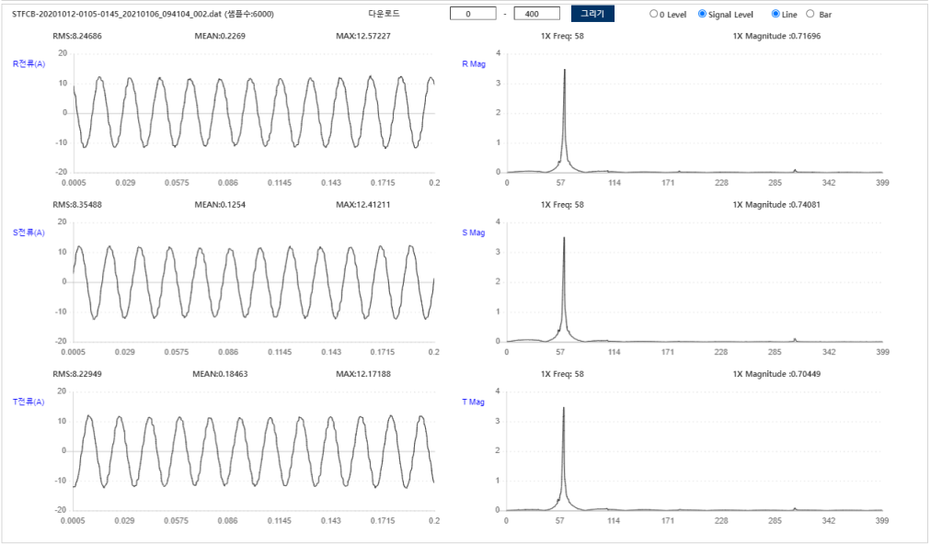
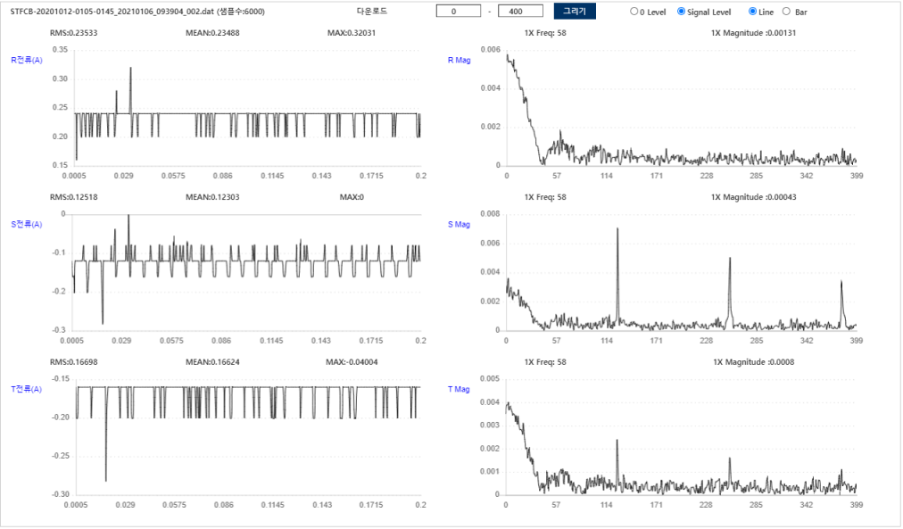
대전 도시철도공사 : 모터 센서 데이터
1. 모터 센서 데이터
1. 전류 센서
1.1. 센서 종류 : 축정렬불량 3.7kW #2-1
:STFCB-20201012-0105-0145
(시청역, B공조실(종점), R-PAC-01R, 기능실 환기)
수집 | 정제 | 라벨링 | 데이터
STFCB-20201012-0105-0145_20210106_094104_002.dat | 정상 (동작) | STFCB-20201012-0105-0145_20210106_094104_002.csv
STFCB-20201012-0105-0145_20210106_093904_002.dat | 비정상 (비동작) | STFCB-20201012-0105-0145_20210106_093904_002.csv
Copyright(C) 2015~ SC Solution Co., Ltd.
All Rights Reserved

Slide 2
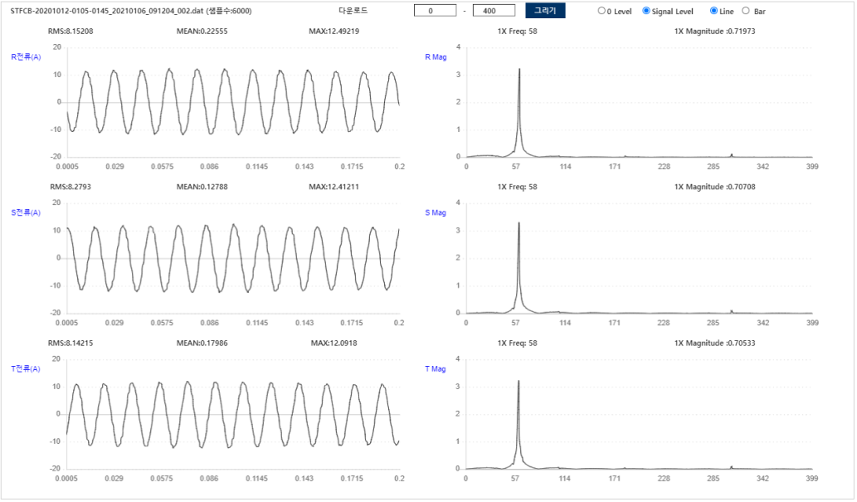
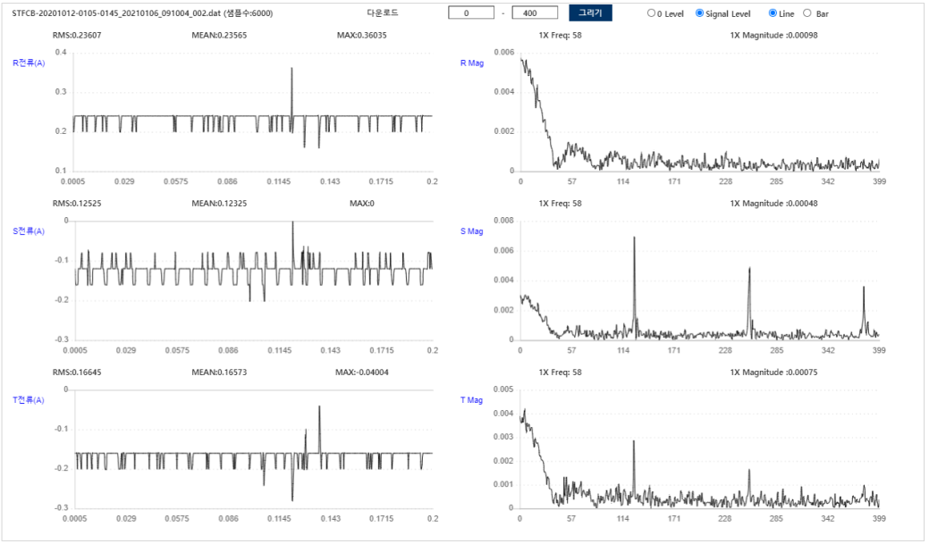
대전 도시철도공사 : 모터 센서 데이터
1. 모터 센서 데이터
1. 전류 센서
1.1. 센서 종류 : 축정렬불량 3.7kW #2-2
:STFCB-20201012-0105-0145
(시청역, B공조실(종점), R-PAC-01R, 기능실 환기)
수집 | 정제 | 라벨링 | 데이터
STFCB-20201012-0105-0145_20210106_091204_002.dat | 정상 (동작) | STFCB-20201012-0105-0145_20210106_091204_002.csv
STFCB-20201012-0105-0145_20210106_091004_002.dat | 비정상 (비동작) | STFCB-20201012-0105-0145_20210106_091004_002.csv
Copyright(C) 2015~ SC Solution Co., Ltd.
All Rights Reserved

Slide 3
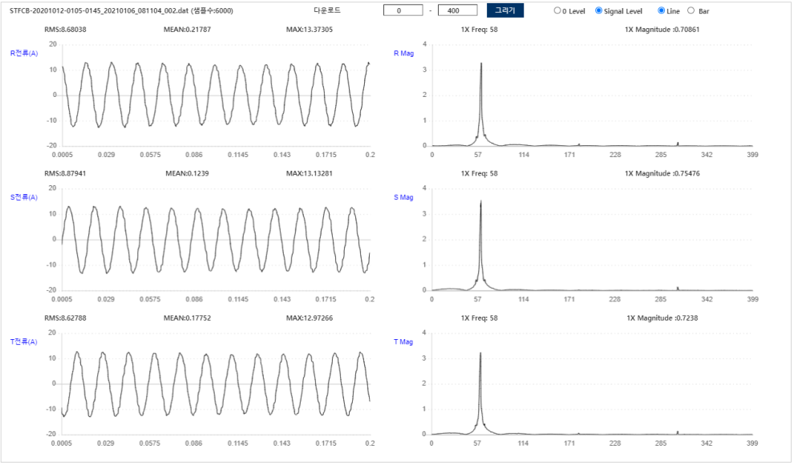
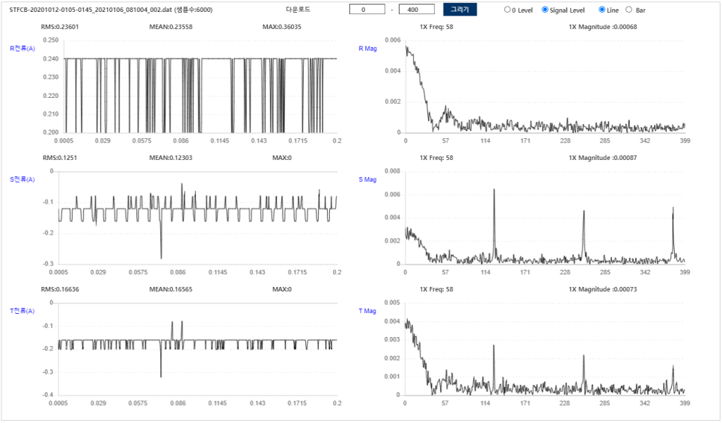
대전 도시철도공사 : 모터 센서 데이터
1. 모터 센서 데이터
1. 전류 센서
1.1. 센서 종류 : 축정렬불량 3.7kW #2-3
:STFCB-20201012-0105-0145
(시청역, B공조실(종점), R-PAC-01R, 기능실 환기)
수집 | 정제 | 라벨링 | 데이터
STFCB-20201012-0105-0145_20210106_081104_002.dat | 정상 (동작) | STFCB-20201012-0105-0145_20210106_081104_002.csv
STFCB-20201012-0105-0145_20210106_081004_002.dat | 비정상 (비동작) | STFCB-20201012-0105-0145_20210106_081004_002.csv
Copyright(C) 2015~ SC Solution Co., Ltd.
All Rights Reserved

Slide 4
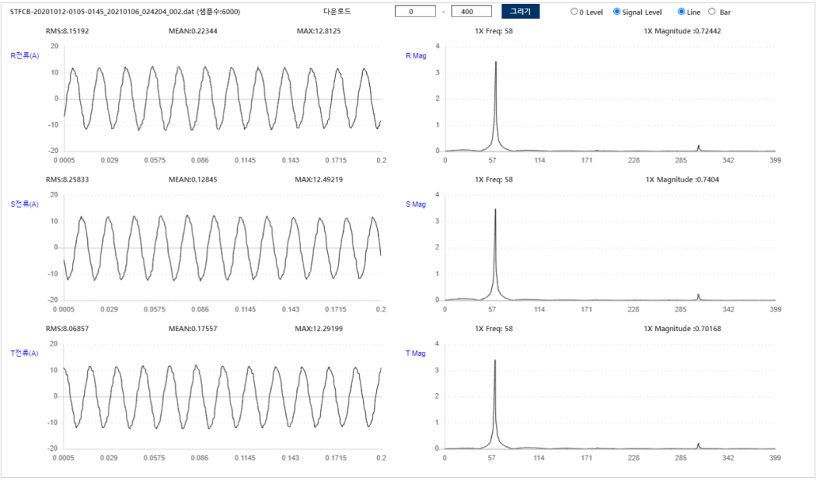
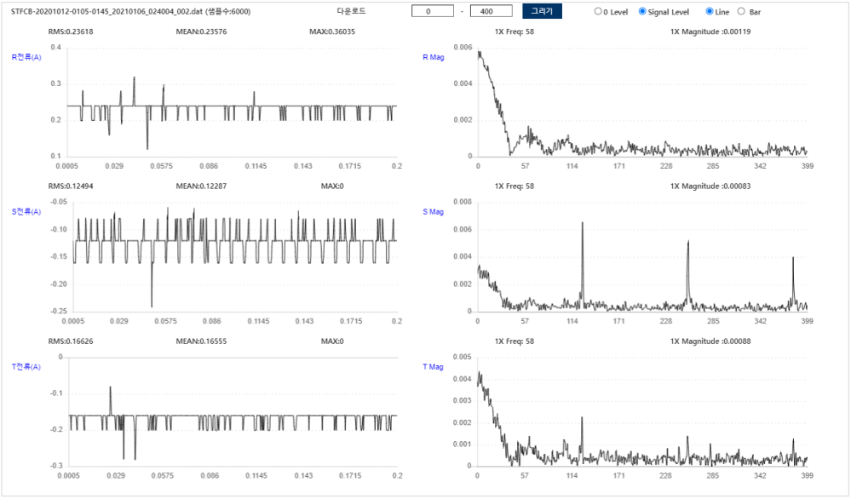
대전 도시철도공사 : 모터 센서 데이터
1. 모터 센서 데이터
1. 전류 센서
1.1. 센서 종류 : 축정렬불량 3.7kW #2-4
:STFCB-20201012-0105-0145
(시청역, B공조실(종점), R-PAC-01R, 기능실 환기)
수집 | 정제 | 라벨링 | 데이터
STFCB-20201012-0105-0145_20210106_024204_002.dat | 정상 (동작) | STFCB-20201012-0105-0145_20210106_024204_002.csv
STFCB-20201012-0105-0145_20210106_024004_002.dat | 비정상 (비동작) | STFCB-20201012-0105-0145_20210106_024004_002.csv
Copyright(C) 2015~ SC Solution Co., Ltd.
All Rights Reserved

Slide 5
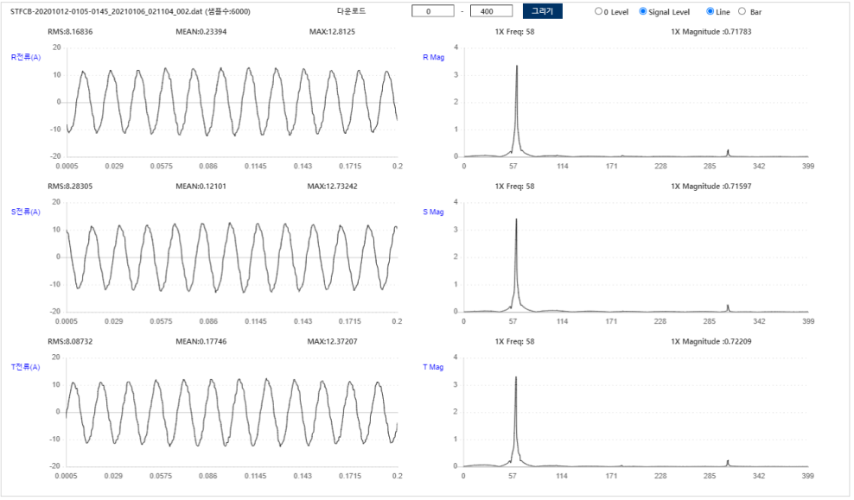
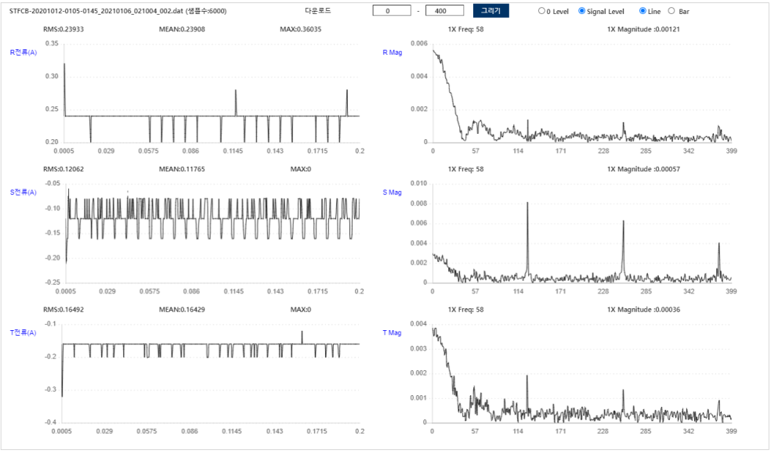
대전 도시철도공사 : 모터 센서 데이터
1. 모터 센서 데이터
1. 전류 센서
1.1. 센서 종류 : 축정렬불량 3.7kW #2-5
:STFCB-20201012-0105-0145
(시청역, B공조실(종점), R-PAC-01R, 기능실 환기)
수집 | 정제 | 라벨링 | 데이터
STFCB-20201012-0105-0145_20210106_021104_002.dat | 정상 (동작) | STFCB-20201012-0105-0145_20210106_021104_002.csv
STFCB-20201012-0105-0145_20210106_021004_002.dat | 비정상 (비동작) | STFCB-20201012-0105-0145_20210106_021004_002.csv
Copyright(C) 2015~ SC Solution Co., Ltd.
All Rights Reserved

Slide 6
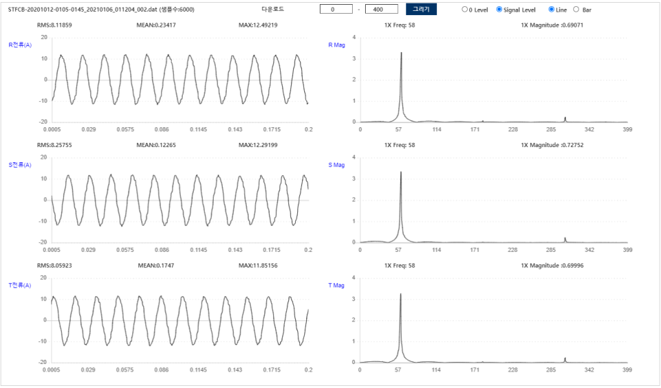
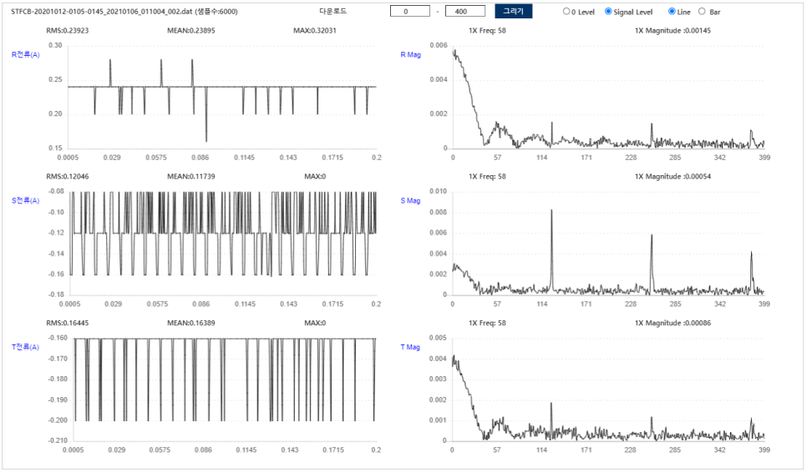
대전 도시철도공사 : 모터 센서 데이터
1. 모터 센서 데이터
1. 전류 센서
1.1. 센서 종류 : 축정렬불량 3.7kW #2-6
:STFCB-20201012-0105-0145
(시청역, B공조실(종점), R-PAC-01R, 기능실 환기)
수집 | 정제 | 라벨링 | 데이터
STFCB-20201012-0105-0145_20210106_011204_002.dat | 정상 (동작) | STFCB-20201012-0105-0145_20210106_011204_002.csv
STFCB-20201012-0105-0145_20210106_011004_002.dat | 비정상 (비동작) | STFCB-20201012-0105-0145_20210106_011004_002.csv
Copyright(C) 2015~ SC Solution Co., Ltd.
All Rights Reserved

